Slide 1
UNTERNEHMENSVORSTELLUNG TRUMPF
Steffen Braun I Head of Operations I TRUMPF Werkzeugmaschinen
Notes:
Bitte beachten Sie:
Diese Präsentation ist ein Vorschlag TRUMPF vorzustellen. Sie können daher selbst entscheiden, welche Folien Sie verwenden möchten.
Folie 7 ist über den Zoom animiert; wenn Sie auf das WM-Bild bzw. LT-Bild klicken, kommen Sie auf je eine zusätzliche Folie (diese können bei Bedarf gezeigt werden).

Slide 2
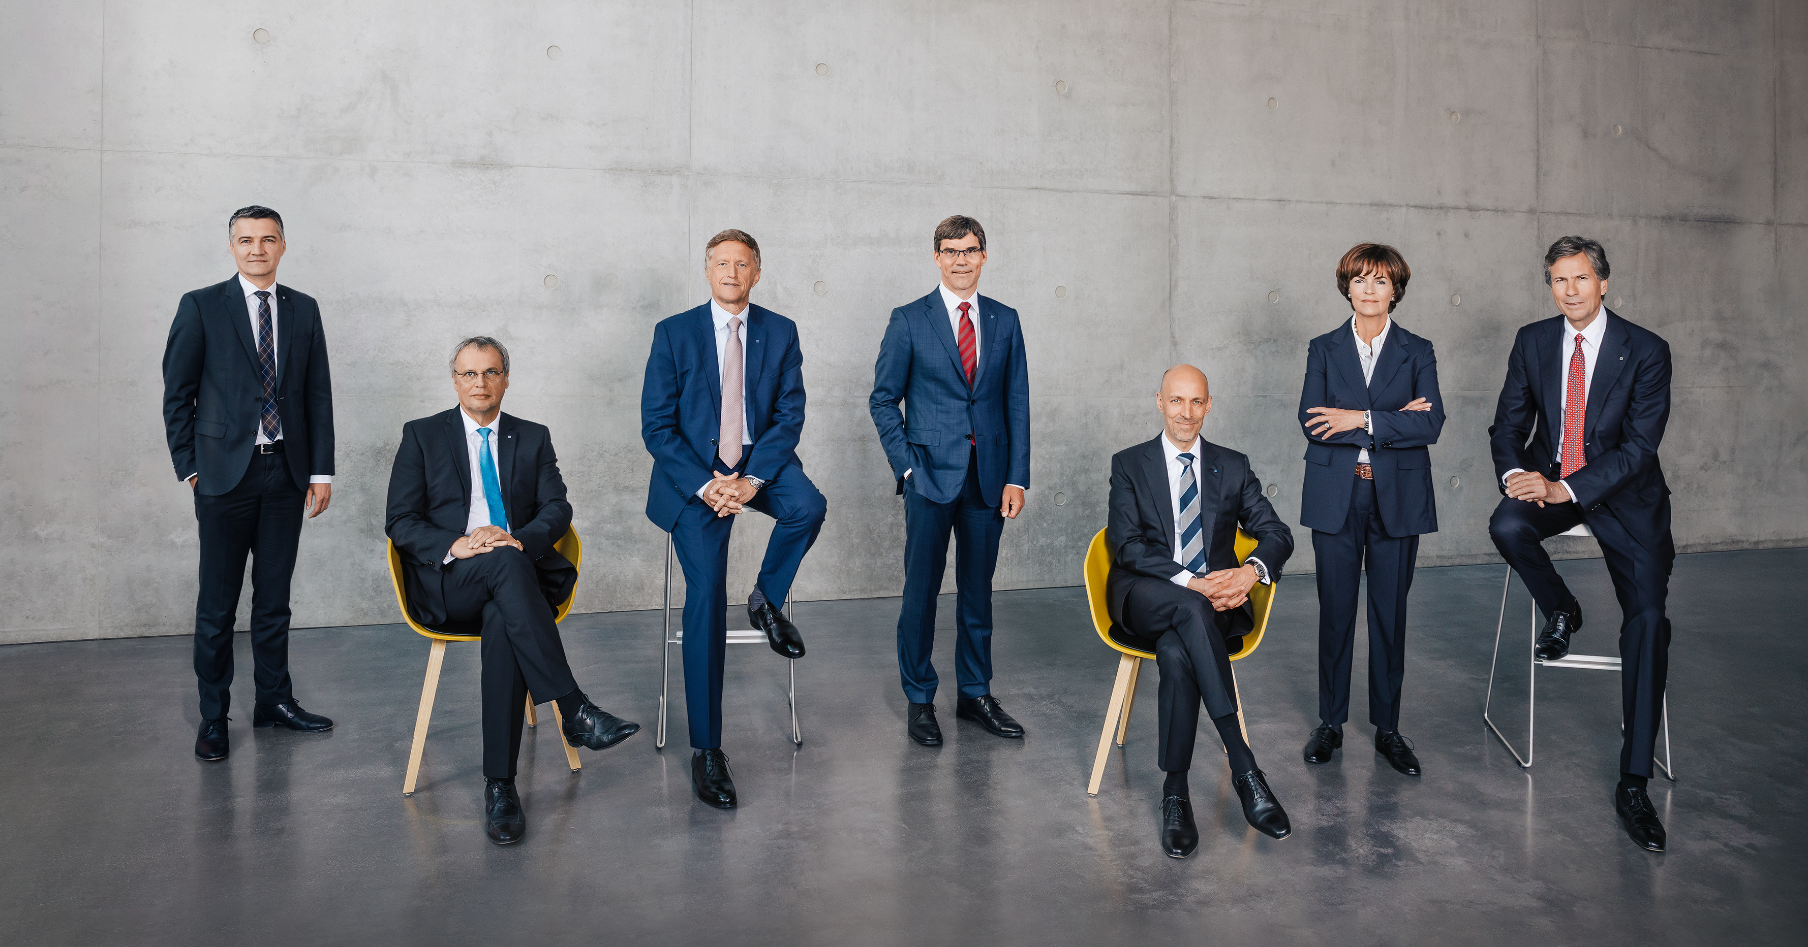
TRUMPF als unabhängiges Familienunternehmen
Unser Vorstand
  Dr.-Ing. Stephan Mayer
  Dr.-Ing. Christian Schmitz
  Diplom-Betriebswirt Oliver Maassen
  Dr. rer. pol. Lars Grünert
  Dr.-Ing. E. h. Peter Leibinger
  Dr. phil. Nicola Leibinger-Kammüller
  Dr.-Ing. Mathias Kammüller
  Vorsitzender des Aufsichtsrats:
  Dr. Jürgen Hambrecht (nicht im Bild)
Notes:
Der Vorstand von TRUMPF besteht aus drei Familienmitgliedern der Familie Leibinger und aus vier familienfremden Vorstandsmitgliedern:
Dr. Nicola Leibinger-Kammüller ist CEO und Vorsitzende des Vorstands. Sie ist verantwortlich für Corporate Communications, Public Policy & Brand, Corporate Development, Corporate Law, Integrity & Risk und Corporate Real Estate & Sustainability.
Dr. Peter Leibinger Chief Technology Officer und Stellvertretender Vorsitzender des Vorstands (und ist der Bruder von Nicola Leibinger-Kammüller). Er ist verantwortlich für Corporate Technology & New Business, den Auf- und Ausbau neuer Geschäftsfelder sowie für die Bereiche EUV und Venture Capital.
Dr. Mathias Kammüller ist Chief Digital Officer. Er trägt damit die Verantwortung für die Corporate Business Information Services. Er ist außerdem verantwortlich für Corporate Marketing, Sales & Services sowie Corporate Operations.
Dr. Lars Grünert ist Chief Financial Officer und verantwortlich für Finanzen und Controlling, Financial Services („TRUMPF Bank“), Treasury and Insurance sowie das Geschäftsfeld Photonic Components.
Dr. Stephan Mayer ist Vorsitzender des Geschäftsbereichs Werkzeugmaschinen (CEO MT).
Dr. Christian Schmitz ist Vorsitzender des Geschäftsbereichs Lasertechnik (CEO LT).
Diplom-Betriebswirt Oliver Maassen ist Chief Human Resources Officer. Er ist Arbeitsdirektor und verantwortlich für Personal.
Dr. Jürgen Hambrecht, ehemaliger Vorstandsvorsitzender der BASF, ist seit 01.01.2013 Vorsitzender des TRUMPF Aufsichtsrats.

Slide 3
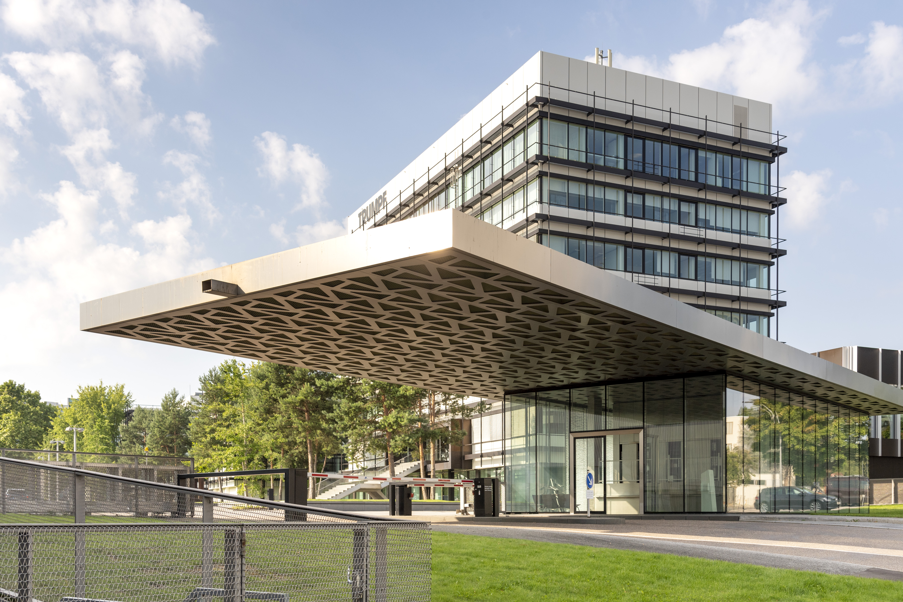
Auf einen Blick
Unternehmenskennzahlen 2021/22
Umsatz (Mrd. €)
4,223
F+E-Kosten (Mio. €) 448
F+E-Quote
10,6 %
+20,5 %
+20,5 %
Auftragseingang (Mrd. €)
5,577
Ergebnis vor Zinsen und Steuern (EBIT) (Mio. €)
468
EBIT-Rendite
11,1 %
+17,1 %
+42,1 %
Mitarbeiter am 30.06.2022 (Anzahl)
16.554
+26,8 %
+26,8 %
Investitionen (Mio. €)
218
+12,1 %
+50,1 %
Notes:
Wir haben im Geschäftsjahr 2021/22 einen Umsatz von 4,223 Milliarden Euro erzielt.
Der Auftragseingang im Geschäftsjahr 2021/22 stieg auf 5,577 Milliarden Euro.
Zum Ende des Geschäftsjahres, am 30.06.20202 beschäftigten wir 16.554 Mitarbeiter in über 80 Tochtergesellschaften.
Das operative Ergebnis vor Zinsen und Steuern (EBIT) stieg um 26,8 Prozent auf 468 Millionen Euro. Unsere EBIT-Rendite liegt bei 11,1 Prozent.
Wir haben 218 Millionen Euro in Maschinen und Gebäude investiert – und somit deutlich mehr als im Vorjahr. 448 Millionen Euro wendete das Unternehmen für Forschung und Entwicklung auf.
Dies entspricht einer F+E-Quote von 10,6 Prozent. Sehr hohe Kosten für F+E, und das seit Jahren, sind die Grundlage für unseren technologischen Vorsprung.

Slide 4
Weltweit erfolgreich
Umsatz nach Regionen im Geschäftsjahr 2021/22
Deutschland | 13,9 %
Umsatz | 589 Mio. €
Entwicklung | +1,6 %
Westeuropa (Ohne D) |  | 34,7 %
Umsatz | 1.464 Mio. €
Entwicklung | +40,4 %
Asien-Pazifik | 24,2 %
Umsatz | 1.021 Mio. €
Entwicklung | +7,7 %
Amerika | 19,4 %
Umsatz | 820 Mio. €
Entwicklung | +30,7 %
Osteuropa | 7,3 %
Umsatz | 307 Mio. €
Entwicklung | +5,3 %
Notes:
Die Umsatzanteile der Regionen haben sich erneut verschoben.
Deutschlands Anteil sinkt seit einigen Jahren kontinuierlich auf jetzt nur noch 13,9 Prozent - obgleich in Deutschland rund die Hälfte aller TRUMPF Mitarbeiter beschäftigt sind. Durch das deutlich höhere Wachstum in den Niederlanden und den USA ist Deutschland nun erstmalig nicht mehr der umsatzstärkste Einzelmarkt.
Der Umsatzanteil von Europa (ohne Deutschland) lag zusammen gerechnet bei 42,0 Prozent.
Der Anteil Asiens am Gesamtumsatz lag, dank Chinas starkem Zuwachs, auf 24,2 Prozent.
In Amerika erhöhte sich der Umsatzanteil auf 19,4 Prozent des Gesamtumsatzes des Gruppe.

Slide 5
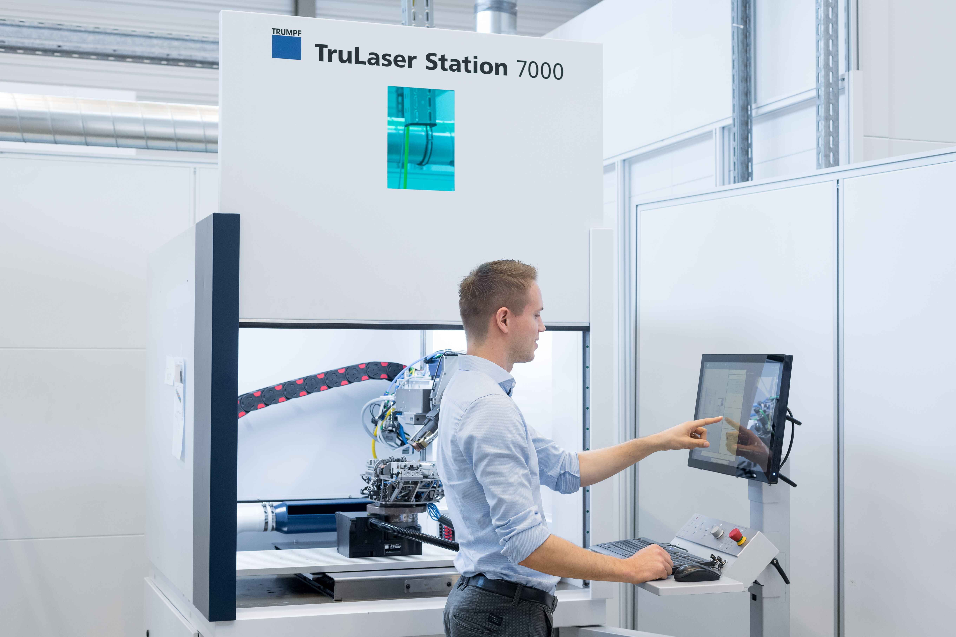
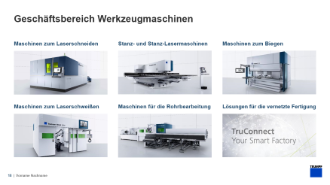
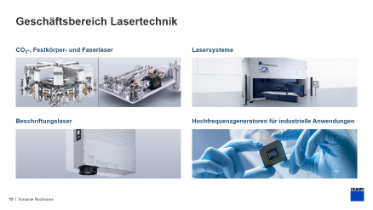
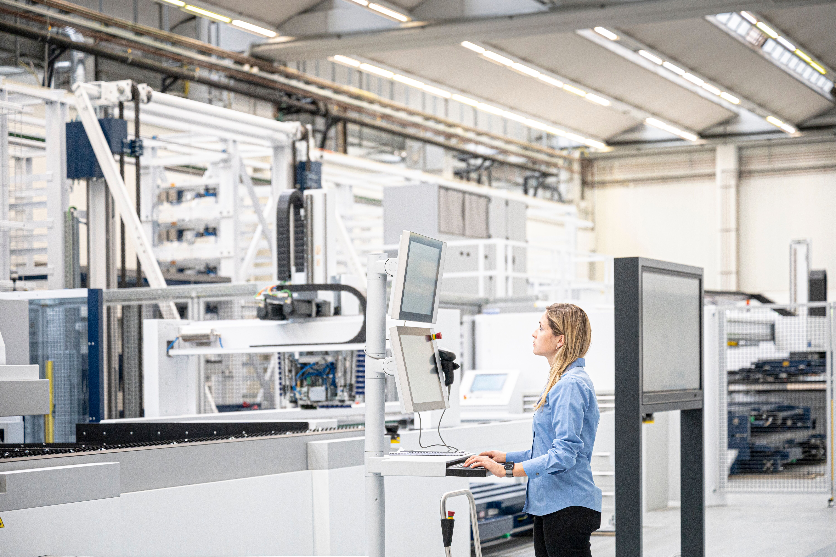
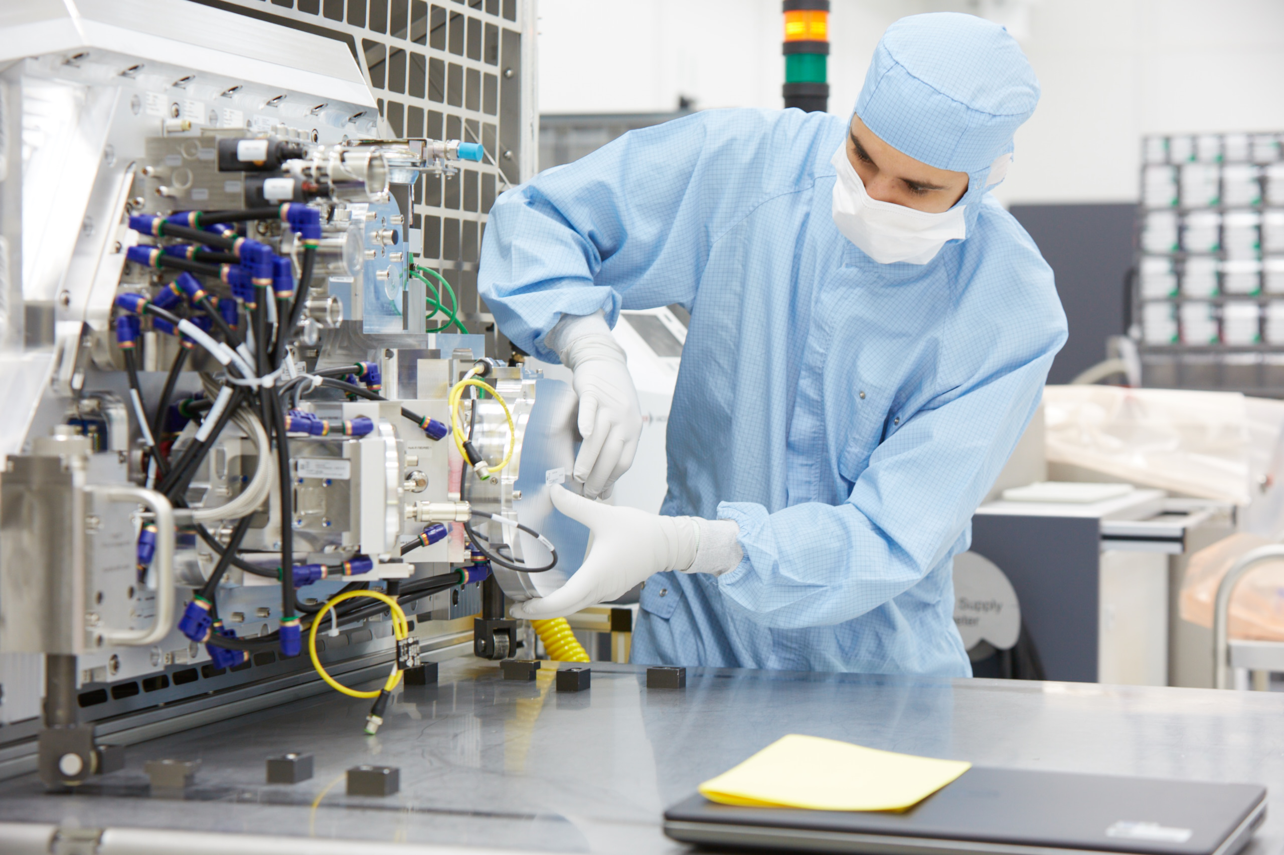

Unsere größten Tätigkeitsfelder
Umsatz im Geschäftsjahr 2021/22
Werkzeugmaschinen für die flexible Blechbearbeitung
Lasertechnik für die industrielle Fertigung und Wissenschaft
Lasersysteme für die Halbleiter-Lithographie
Umsatz 2021/22
2,3 Mrd. €
Umsatz 2021/22
1,6 Mrd. €
Umsatz 2021/22
0,8 Mrd. €
+12,2 %
+21,7 %
+81,6%
Notes:
Werkzeugmaschinen, Lasertechnik und EUV sind unsere größten Tätigkeitsfelder. Trotz spürbarer Probleme in den Lieferketten, konnten die Werkzeugmaschinen eine positive Entwicklung zum Vorjahr verzeichnen. Der Zuwachs der Lasertechnik ist unter anderem auf die gute Entwicklung des Bereichs Elektromobilität und dem Elektronikgeschäft zurück zuführen. Das EUV-Geschäft legte stark zu. Nach einem Rückgang im Vorjahr stieg der Umsatz im aktuellen Geschäftsjahr um 81,6 Prozent.​
Die Geschäftsbereiche im Einzelnen, beginnend mit dem Geschäftsbereich Werkzeugmaschinen, und hier zunächst zu einem Überblick über unser Maschinenportfolio:
Unser größter Tätigkeitsbereich umfasst verschiedene Werkzeugmaschinen für die flexible Blech- und Rohrbearbeitung. Wir haben Maschinen zum Laserschneiden, zum Stanzen und für die kombinierte Stanz- und Laserbearbeitung, zum Biegen sowie für die Laserrohrbearbeitung im Programm. Vielfältige Automatisierungslösungen, Maschinen zum Laserschweißen, ein breites Softwareangebot sowie innovative Lösungen für eine vernetzte Fertigung runden das Portfolio ab.
Die Kunden unseres Geschäftsbereichs Werkzeugmaschinen kommen vor allem aus der metallverarbeitenden Industrie: dem Maschinen- und Anlagenbau oder der Fahrzeug- und Flugzeugindustrie; auch Automaten-, Elektrogeräte-, Landmaschinen- und Möbelbau sind typische Anwendungsfelder.

Slide 6
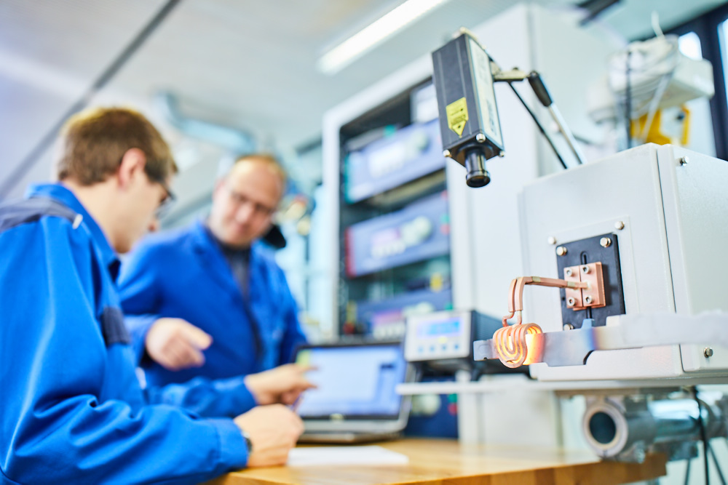
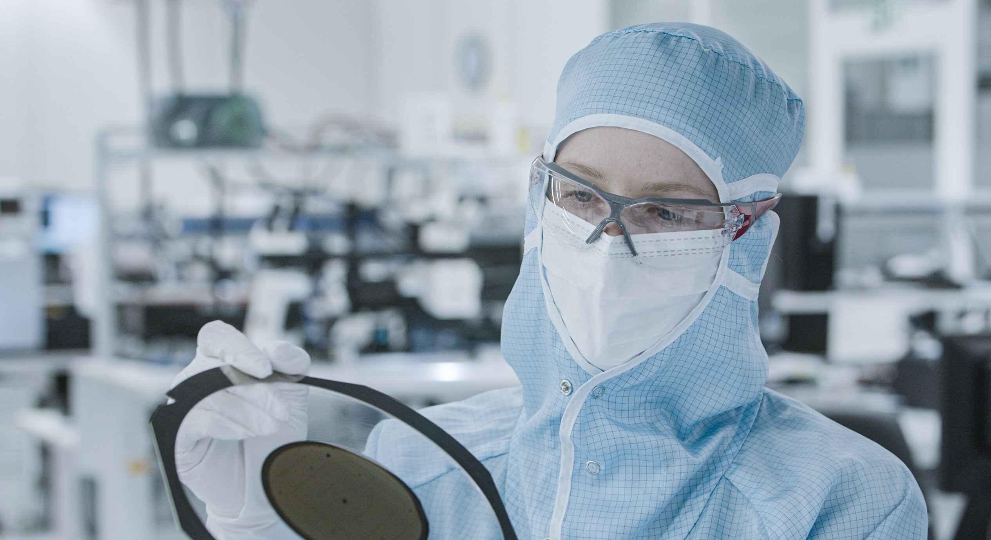
Unsere weiteren Zukunftsfelder
Elektronik
Additive Manufacturing
Photonic Components
Prozessstromversorgung für die Hochtechnologieanwendung
Additive Fertigung für innovative Bauteile
Laserdioden für Sensorik, Datenkommunikation und Wärmebehandlung
Notes:
Elektronik
Die Elektronik bietet Prozess-Stromversorgungen für Hochtechnologieanwendungen. Mit unseren Generatoren bringen wir Strom für die Induktionswärme sowie Plasma- und Laseranregung in die für unsere Kunden notwendige Form, was Frequenz und Leistung betrifft.
Additive Fertigung für innovative Bauteile
Mit Additive Manufacturing lassen sich komplexe Bauteile einfach herstellen. Die TruPrint Anlagen von TRUMPF finden in der Luft- und Raumfahrt, der Medizintechnik, der Energiebranche sowie im Automobilbau Anwendung. TRUMPF beherrscht die beiden für den Metalldruck relevanten Verfahren Laser Metal Fusion (LMF) und Laser Metal Deposition (LMD). Dies ermöglicht es, dem Kunden die Lösung anzubieten, die am besten zu seiner Anwendung passt.
Laserdioden für Sensorik, Datenkommunikation und Wärmebehandlung
Die Laserdioden des Geschäftsfeldes TRUMPF Photonic Components werden in Smartphones, in der digitalen Datenübertragung sowie in Sensoren für das autonome Fahren eingesetzt. Über eine Milliarde Mobiltelefone weltweit sind bereits mit dieser Laserdioden-Technologie ausgestattet. In der Elektromobilität kommt die Technologie zum Trocknen von Folien bei der Produktion von Batterien zum Einsatz.

Slide 7
Globale Präsenz
Weltweit nah am Kunden mit über 70 Standorten
Standorte Weltweit
Deutschland
14
Amerika
12
Europa
(Ohne D)
30
Asien/Pazifik/
Sonstige
17
Produktionsstandort
Vertrieb und Service
Notes:
Ein wesentlicher Faktor für unseren Erfolg ist, dass wir auf der ganzen Welt mit mehr als 70 operativen Tochtergesellschaften zu Hause sind. Außerhalb Europas sind wir sehr stark in Amerika und sehr gut im asiatischen Markt positioniert.
TRUMPF produziert an Produktionsstandorten in China, Deutschland, Frankreich, Großbritannien, Italien, Mexiko, Österreich, Polen, Schweiz, der Tschechischen Republik und in den USA.
Diese Standorte bilden den TRUMPF Produktionsverbund, einem zentralen Bestandteil unserer Fertigungsorganisation. TRUMPF fertigt Baugruppen für bestimmte Maschinenbaureihen ausschließlich an einem Standort und liefert diese weltweit an andere TRUMPF Gesellschaften. Das TRUMPF Produktionssystem SYNCHRO ist an nahezu allen Produktionsstandorten eingeführt.

Slide 8
TruPunch
3000
TruLaser
Center
7030
ToolMaster
TruMatic
1000
fiber
High-
Speed
Eco
Ganzheitliche Innovation
TruMatic
6000 fiber
TruConnect
TruPrint
3000
Bau-
kasten-
maschine
EUV
TruStore
1030/
3030
TruTops
Boost
Xetics
TruBend
Serie
7000
TruLaser
Cell 7000
TruLaser
7040 UF
TruBend
Cell
Tru Punch
5000
TruLaser
Tube 5000
fiber
Track
&
Trace
TRB
V-Serie
TruLaser
Tube 7000
TruLaser
3030
TruLaser
5030
fiber
TruPrint
1000
TRUMPF
Maschinen
Apps
Maschinen/Systeme
Schalt-
schrank
TruLaser
2030
TruBend
7000
TruMatic
7000
Bright Line
fiber
TruLaser
Weld
5030
Active
Speed
Control
TCL 6050
TC 3000 R
TC L 3040
TruLaser
5030
UKP
Laser
TruLaser
5040
fiber
TruBend
8000
TruLaser
1030
fiber
TC L 3050
TC 3000 L
Bend-
master
TSC 1
TruTops
Fab
TruMatic
3000
fiber
AXOOM
TRUMPF
Venture
TruLaser
Weld
Märkte
Qualifier
TLC Cut 5
TCL 2510
TC 1000 R
TruLaser
1030
Produktion
China
Erwerb
JFY
Beteili-
gung
Sisma
Erwerb
BeSpoon
TCL 3030
TLC 1005
TC 5000R
TLC 6005
TG NL
TG
DE
Produktion
Japan
Pro-
duktion
Japan
neu
TG Türkei
TG
Vietnam
TRUMPF
Photonic
Comp.
Turbo
Laser
TLC 5005
TC 600L
Tube-
matic
1. Job
Shop
China
TG
Russland
Produktion
CZ
2. Job
Shop
China
Produktion
FKL GB
Erwerb
IMM
TG
Thailand
Be-
teiligung
RSP
System
TC
500R
Truma-
bend
V-Serie
TC 200R
TC 2000R
Produktion
Taiwan
VSZ
Italien
Med.
Prod.
China
Rep Office
Vietnam
Produktion
Polen
Erwerb
Codatto
ASEAN
Initiative
Smart
Factory
Chicago
Laser
Produkt-
center
China
Ausbau
USA
TG
Singapur
TG Korea
Job Shop
Indo-
nesien
Joint
Venture
China
VSZ CZ
TG Indien
Produktion
Mexiko
Produktion
Singapur
TG Ungarn
Erwerb
EHT
E-mobility
1990
→
1995
→
2000
→
2005
→
2010
→
2015
→
2020
TOP
Ziel-
vereinba-
rung
Arbeits-
zeit-
regelung
FK-
Trainings
Familien-
tage
3.
Bündnis
für
Arbeit
Standard
Hierachie-
ebenen
Bündnis
für Arbeit
TE
Busi-
ness
Talent
Progr.
Führungs-
strukturen
Workday
DigITal
Sprint
Prog.
MA
Qualifizie-
rung
FK-
Beur-
teilung
MIT
Gruppen-
arbeit
Bündnis
für
Arbeit
Int.
Personal-
aus-
tausch
MA-
Portal
ERA
Bündnis
für Arbeit
TWN
Bündnis
für Arbeit
2016
Karriere-
bau-
steine
Bluenet
People
Doc
FEM
Modulari-
sierung
KVP
Kunden-
orien-
tierung
2.
Bündnis
für
Arbeit
Gesund-
heits-
politik
Potenzial-
analyse
Standard
Bro-
schüren
Quali. in
Kurzarbeit
MA-
Befragun-
gen
Bündnis
für Arbeit
2021
Ver-
trags-
harmoni-
sierung
Integr.
Produkt-
entw.
PO
Reorga-
nisation
SAP
R/3
Synchrone
Prod.
Virtual
Reality
(VR)
Büro
SYNCHRO
Global
Service
Liefe-
ranten-
mgmt.
NPI
MINT
Prog.
Experten-
ebenen
Employer
Branding
Jahres-
thema
Digital
Führend
Prod.
einheiten
3D-CAD
FMEA
SYNCHRO
Spezis
Entwick-
lungs
PM
TruName
OE
SNYCHRO
plus
Zentral-
bereiche
Global
Service
Center
Courage
to
Transform
Qualitäts-
standards
TPM
Sales
Ex-
cellence
Standard
Projekt-
mgmt.
KIS
Produkt-
akte
Multi-
projekt-
mgmt.
Platt-
form-
entwick-
lung
B & IT
Alligned
ONE HR
Campus
2020
Kenn-
zahlen
SYNCHRO
4
Messe-
konzept
InfoTec
LT 50:50
Kata
Pur-
chasing
Excel-
lence
SFO
Referral
Program
TRIZ
QFD
Techno-
logie-
teams
Produkt-
pflege-
teams
Tru
Services
xPert
Agile
Ent-
wicklung
Digitale
Ambition
Key
User
Konzept
Menschen
CRM
Inno-
vations-
mgmt.
Produkt-
mgmt.
Liefer-
anten-
portal
Logistic
Ex-
cellence
Globale
Prozess
Harmon.
Sales
Ex-
cellence
Standort
Entw.-
konzepte
Baureihe
Nutzen-
orientiertes
Pricing
Indust.
Enginee-
ring
Control-
ling
Excel-
lence
RPA
R10
WS-
Verant-
wortliche
Campus
Modus
Methoden
SCRUM
KI
/
ML
Future
Workplace
Digitale
Transfor-
mation
Globale
F&E
Steue-
rung
Inter-
nehmer-
tum
Business
Intellig-
ence
Notes:
Doch unser Innovationsanspruch gilt nicht nur für Maschinen und Systeme, sondern auch für Menschen, Märkte und Methoden.
Seit den 80er Jahren bauen wir unsere Innovationsstärke in allen vier Feldern systematisch aus, um stets am Puls der Zeit zu sein.
Unsere Maschinen und Lösungen setzen Standards: In der Lasertechnik, bei den Werkzeugmaschinen und als digitale Lösungen.
Doch sie wären nichts ohne die Menschen dahinter: Unsere Mitarbeiter, die wir durch Weiterentwicklung, Kommunikation und ein innovatives Arbeitsumfeld auf dem neuesten Stand halten.
Wir entwickeln unsere Märkte rund um den Globus weiter: Technologisch und regional – von Asien über Europa bis in die USA. Innerhalb dieser Märkte streben wir eine Führungsrolle an.
Wir nutzen innovative Methoden: Bei unserer täglichen Arbeit, in der Fertigung oder bei unseren Maschinen.

Slide 9
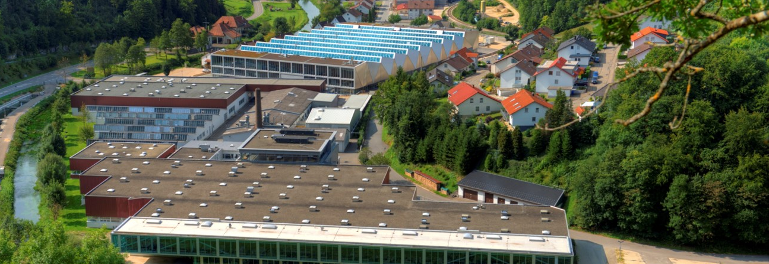
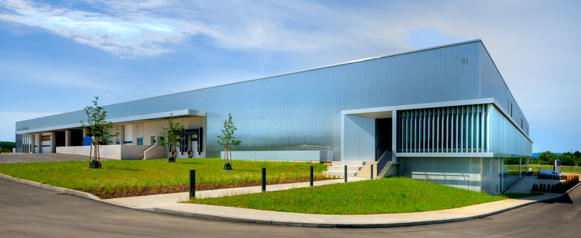
Werk Hettingen
TRUMPF Werkzeugmaschinen SE + Co. KG

Slide 10






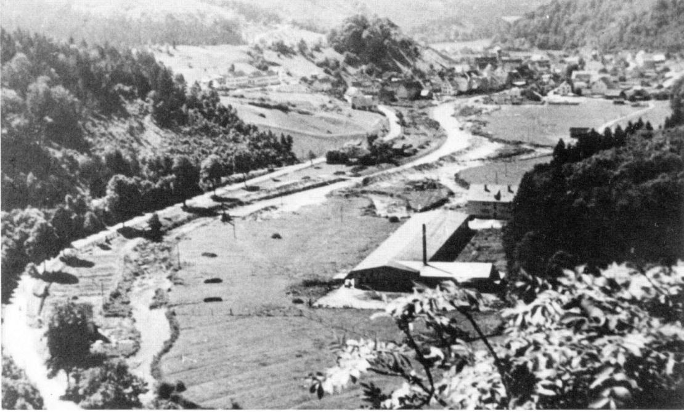
DER STANDORT HETTINGEN
Gründung: 1955
Produkte: Stanzmaschinen,
Stanz-Lasermaschinen,
Laser-Rohrschneidemaschinen
Umsatz 21/22: 406 Mio.€
Mitarbeiter Standort Hettingen*: 591
davon 49 Auszubildende
Mitarbeiter Produktion Hettingen: 383
2022
591 Mitarbeiter
Head of Operations: Hr. Braun
1955
18 Mitarbeiter
*inklusive TWDE

Slide 11
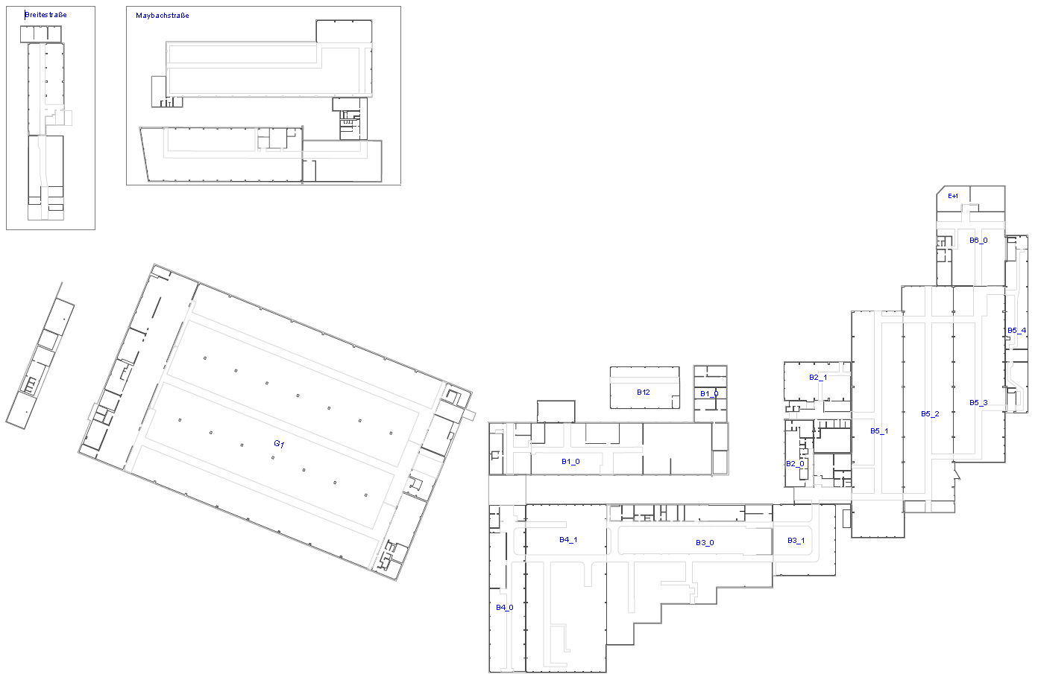
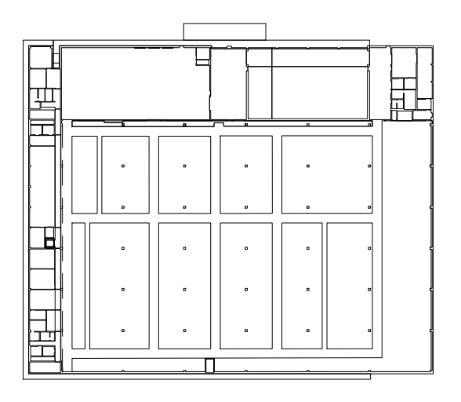
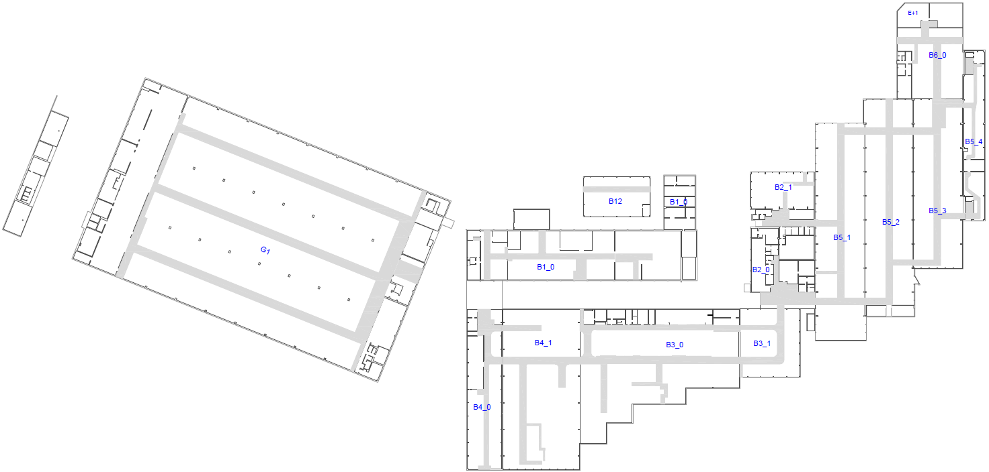
DER STANDORT HETTINGEN
Baumaßnahmen am Standort
Breitestraße
Maybachstraße
Langenbühl
Grundstücksfläche gesamt | 88.882 m²
Produktionsfläche | 28.615 m²
Bürofläche | 4.187 m²
Nebenfläche | 13.984 m²
Gesamtnutzfläche | 46.785 m²
1955
1960er
1970er
1980er
1990er
2000er
2010er
2020er
Lauchert
Steffen Braun

Slide 12
WERKSORGANISATION
Werksfunktionen
Entwicklung
HR
Industrial Engineering
Ausbildung
Zentrale Dienste
Energiemanagement
Betriebsrestaurant
Arbeitssicherheit
Gebäudemanagement/Betreiberpflichten
Controlling
Service Kompetenzcenter Tube
Nationaler Service
PE Produktion Stanzwerkzeuge
Operations TW
Supply Chain Management
Lieferantenmanagement
Lean-Management
In- /Outboundlogistik
Qualitätsmanagement
PE Maschinenmontage TruPunch/TruMatic
PK TruPunch/TruMatic 5000-7000
PK TruPunch/TruMatic 1000-3000
PE Maschinenmontage TruLaser Tube
PK Großbaugruppen
PK TruLaser Tube
Produktion TW
PE Baugruppen
PK Koordinatenführung
PK Stanzeinheit
PK Systemtechnik
PE Materialwirtschaft
Einkauf
Disposition
Qualitätssicherung
Lager & Logistik
PE Fertigung
PK Komplettbearbeitung
PK Kubische Bearbeitung
PK Feinbearbeitung
PK Dienstleistungen
PE: Produktionseinheit
PK: Prozesskette
Operations Management
Instandhaltung
IT
Standort Ditzingen
PE Blech / Innovationswerkstatt
Steffen Braun

Slide 13
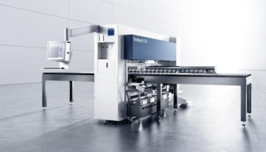
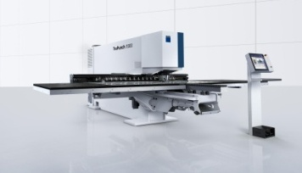
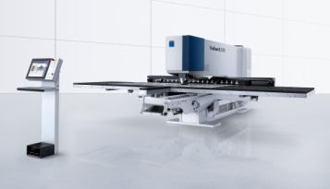
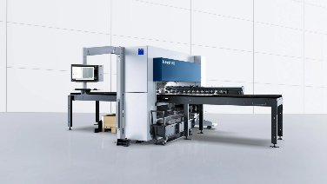
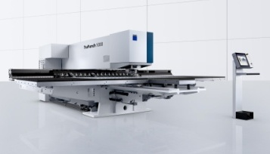
AKTUELLES PORTFOLIO
Stanzmaschinen
 | TruPunch 1000 (S19) | TruPunch 1000 (S05) - Produktion in China - | TruPunch 2000 (S18) - Produktion in China - | TruPunch 3000 (S20) | TruPunch 5000 (S12)
 | Kompakte Einstiegsmaschine | Wirtschaftliche Einstiegsmaschine | Leistungsstarke Basismaschine | Produktive Stanzmaschine | Produktive High-End-Maschine
Blechformat | Mittelformat | Klein- & Mittelformat | Mittelformat | Mittel- & Großformat | Mittel- & Großformat
Arbeitsbereich | 2500x1250 mm 3000x1550mm | 2050x1250 mm 2500x1250 mm | 2500x1250 mm | 2500x1250 mm 3000x1550mm | 2500x1250 mm 3050x1550 mm
Max. Stanzkraft | 165 kN elektrisch | 165 kN hydraulisch | 165 kN hydraulisch | 180 kN elektrisch | 220 kN hydraulisch
Max. Blechdicke | 6,4 mm | 6,4 mm | 6,4 mm | 6,4 mm | 8 mm
Automatisierung | Leicht automatisierbar | Keine Automatisierung | Leicht automatisierbar | Leicht automatisierbar | Flexibel automatisierbar
Steffen Braun

Slide 14
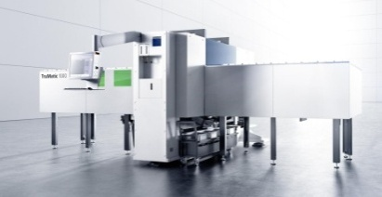
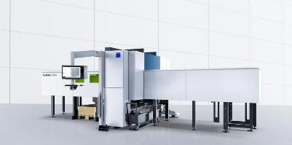
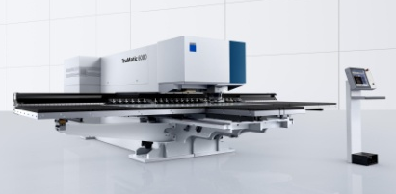
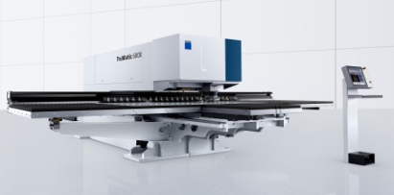
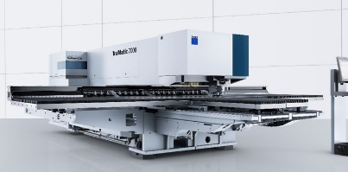
AKTUELLES PORTFOLIO
Stanz-Laser-Maschinen
 | TruMatic 1000 fiber (K07) | TruMatic 3000 fiber (K09) | TruMatic 6000 (K05) | TruMatic 6000 fiber (K06) | TruMatic 7000 (K08)
 | Wirtschaftliche Kompaktmaschine | Produktive Universalmaschine | Robuste Universalmaschine | Produktive Dünnblechmaschine | Produktive High-End-Maschine
Blechformat | Mittelformat | Mittel- & Großformat | Mittel- & Großformat | Mittel- & Großformat | Mittel- & Großformat
Arbeitsbereich | 2500x1250 mm 3000x1550 mm | 2500x1250 mm 3000x1550 mm | 2500x1250 mm 3050x1550 mm | 2500x1250 mm 3050x1550 mm | 2500x1250 mm 3050x1550 mm
Max. Stanzkraft | 165kN elektrisch | 180kN elektrisch | 180 kN hydraulisch | 180 kN hydraulisch | 220 kN hydraulisch
Max. Blechdicke | 6,4 mm | 6,4 mm | 8 mm | 6,4 mm | 8 mm
Laser | TruDisk 3001 | TruDisk 3001 | TruFlow 2000/2700/3200 | TruDisk 3001 | TruFlow 2700/3200/40000
Automatisierung | Leicht automatisierbar | Leicht automatisierbar | Flexibel automatisierbar | Flexibel automatisierbar | Flexibel automatisierbar
Steffen Braun

Slide 15
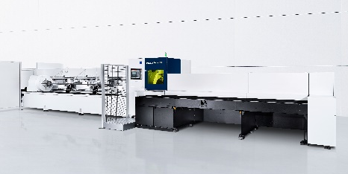
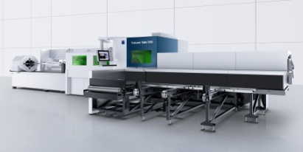
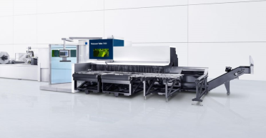
AKTUELLES PORTFOLIO
Laser-Rohrschneidemaschinen
 | TruLaser Tube 3000 fiber (T10) | TruLaser Tube 5000 fiber (T06) | TruLaser Tube 7000 fiber (T07)
 | Lohnt-sich-immer Maschine | Produktive Allroundmaschine für eine große Vielzahl an möglichen Rohren | Gebaut für maximale Produktivität, auch für Rohre in XXL
Max. Hüllkreis | 152 mm / 170 mm | 152 mm / 170 mm | 220 mm / 254 mm
Fertigteillänge Nennmaß | 3000-4500 mm | 3000-8000 mm | 4500-8000 mm
Max. Blechdicke | Baustahl: 8 mm Edelstahl: 5 mm Aluminium: 6 mm Kupfer: 4 mm Messing: 4 mm | Baustahl: 8/10 mm Edelstahl: 5/6 mm Aluminium: 6 mm Kupfer: 4 mm Messing: 4 mm | Baustahl: 8/10 mm Edelstahl: 5/6 mm Aluminium: 6 mm Kupfer: 4 mm Messing: 4 mm
Laser | TruDisk 2001/3001 | TruDisk 3001/4001 | TruDisk 3001/4001
Automatisierung | Leicht automatisierbar | Leicht automatisierbar | Leicht automatisierbar
Steffen Braun

Slide 16
TRUMPF PRODUKTIONSVERBUND
Zielonka
Wareneingang Hettingen
Schaltschrank
Haguenau
Maschinenbett
Maschinenkörper
Grundgestell Ausschleusstation
Schramberg
Lichtleiterkabel
Ditzingen
Cranbury
Laseraggregat TruFlow
Pumpeinheiten
Teningen
LoadMaster
Hettingen
Endmontage
Kernkomponenten
Freiburg
HF-Generator
Grüsch
Bedienpult
Laseraggregat TruDisk
16
Steffen Braun
Notes:
Ein wesentlicher Faktor für unseren Erfolg ist, dass wir auf der ganzen Welt mit 73 operativen Tochtergesellschaften zu Hause sind. Außerhalb Europas sind wir sehr stark in Amerika und sehr gut im asiatischen Markt positioniert.
TRUMPF produziert an Produktionsstandorten in China, Deutschland, Frankreich, Großbritannien, Italien, Japan, Mexiko, Österreich, Polen, Schweiz, Tschechien und in den USA.
Diese Standorte bilden den TRUMPF Produktionsverbund, einem zentralen Bestandteil unserer Fertigungsorganisation. TRUMPF fertigt Baugruppen für bestimmte Maschinenbaureihen ausschließlich an einem Standort und liefert diese weltweit an andere TRUMPF Gesellschaften. Das TRUMPF Produktionssystem SYNCHRO ist an nahezu allen Produktionsstandorten eingeführt.

Slide 17


Slide 18
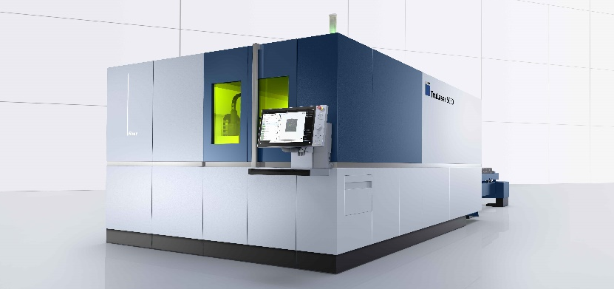
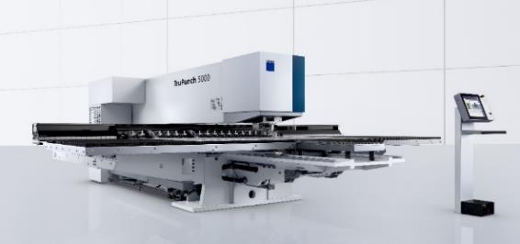
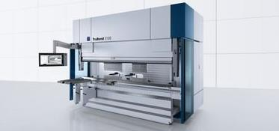
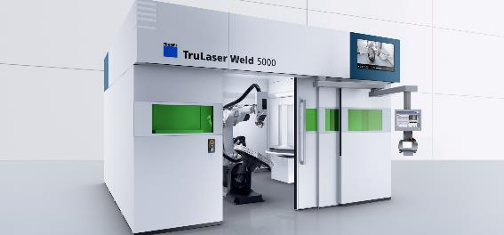
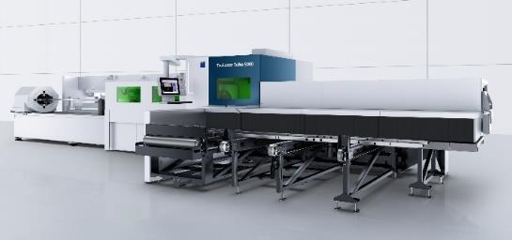

Geschäftsbereich Werkzeugmaschinen
Maschinen zum Laserschneiden
Stanz- und Stanz-Lasermaschinen
Maschinen zum Biegen
Maschinen zum Laserschweißen
Maschinen für die Rohrbearbeitung
Lösungen für die vernetzte Fertigung
Notes:
Die Geschäftsbereiche im Einzelnen, beginnend mit dem Geschäftsbereich Werkzeugmaschinen, und hier zunächst zu einem Überblick über unser Maschinenportfolio:
Unser größter Tätigkeitsbereich umfasst verschiedene Werkzeugmaschinen für die flexible Blech- und Rohrbearbeitung. Wir haben Maschinen zum Laserschneiden, zum Stanzen und für die kombinierte Stanz- und Laserbearbeitung, zum Biegen sowie für die Laserrohrbearbeitung im Programm. Vielfältige Automatisierungslösungen, Maschinen zum Laserschweißen, ein breites Softwareangebot sowie innovative Lösungen für eine vernetzte Fertigung runden das Portfolio ab.
Die Kunden unseres Geschäftsbereichs Werkzeugmaschinen kommen vor allem aus der metallverarbeitenden Industrie: dem Maschinen- und Anlagenbau oder der Fahrzeug- und Flugzeugindustrie; auch Automaten-, Elektrogeräte-, Landmaschinen- und Möbelbau sind typische Anwendungsfelder.

Slide 19
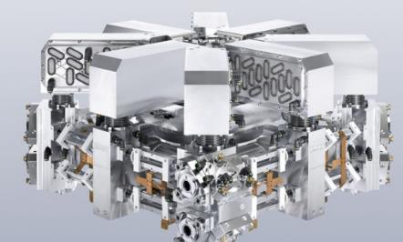
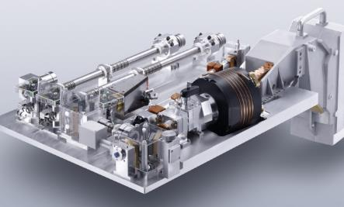
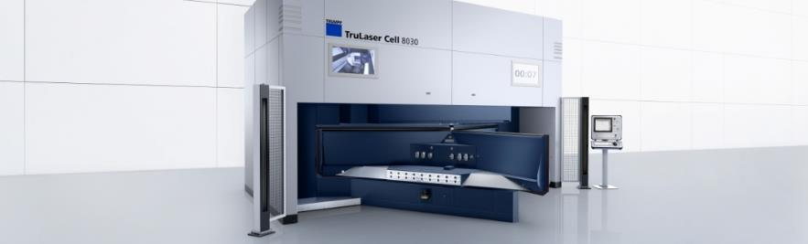
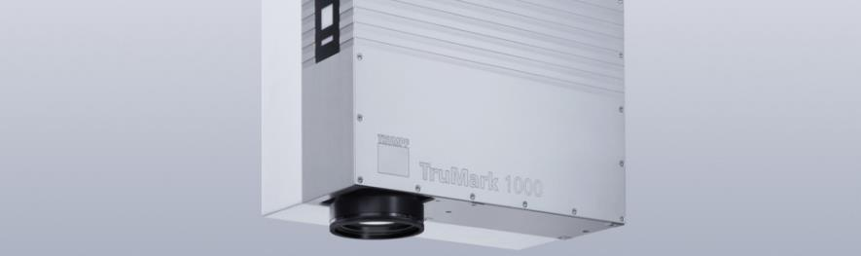
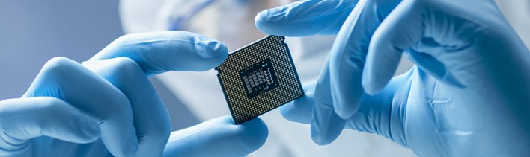
Geschäftsbereich Lasertechnik
CO₂-, Festkörper- und Faserlaser
Lasersysteme
Beschriftungslaser
Hochfrequenzgeneratoren für industrielle Anwendungen
Notes:
TRUMPF ist Weltmarkt- und Technologieführer bei Lasern und Lasersystemen für die industrielle Fertigung.
Wir bieten eine unübertroffene Vielfalt an Strahlquellen für alle erdenklichen industriellen Laseranwendungen. Unser Produktprogramm in der Lasertechnik beinhaltet Lasersysteme für das Schneiden, das Schweißen und die Oberflächenbearbeitung dreidimensionaler Teile. Wir bieten Hochleistungs-CO₂-Laser, Stab-, Scheiben- und Faserlaser, Diodendirektlaser, Ultrakurzpulslaser sowie Beschriftungslaser und -systeme.
Vom Schweißen der dicken Stahlwände von Kreuzfahrtschiffen über das Schneiden fantasievoller Blechteile bis hin zum Bohren von mehrschichtigen Leiterplatten – „unser“ Licht eröffnet unseren Kunden die Fertigungswelt von heute und morgen.
Produkte unseres Produktfelds Elektronik liefern in vielen Hightech-Industrien die notwendige Prozessenergie: Die Plasmageneratoren von TRUMPF Hüttinger ermöglichen funktionale Beschichtungen von Solarzellen und Mikrochips; bei Beschichtungsprozessen in der Herstellung von Flachbildschirmen und Architekturglas ist TRUMPF Hüttinger Marktführer.
Außerdem kommen die Generatoren bei der CO₂-Laseranregung zum Einsatz.

